Slide 1
Особенности организации развивающей предметно-пространственной среды

Slide 2
IV. Организационный раздел
Федеральной программы
П.31 Особенности организации развивающей предметно-пространственной среды
РППС рассматривается как часть образовательной среды и фактор, обогащающий развитие детей. РППС ДОО выступает основой для разнообразной, разносторонне развивающей, содержательной и привлекательной для каждого ребенка деятельности.
РППС включает организованное пространство (территория ДОО, групповые комнаты, специализированные, технологические, административные и иные помещения), материалы, оборудование, электронные образовательные ресурсы и средства обучения и воспитания, охраны и укрепления здоровья детей дошкольного возраста, материалы для организации самостоятельной творческой деятельности детей. РППС создает возможности для учета особенностей, возможностей и интересов детей, коррекции недостатков их развития.

Slide 3
31.3. Федеральная программа не выдвигает жестких требований к организации РППС и оставляет за ДОО право самостоятельного проектирования РППС.
В соответствии со ФГОС ДО возможны разные варианты создания PППС при условии учета целей и принципов Программы, возрастной и гендерной специфики для реализации образовательной программы.
  31.4. РППС ДОО создается как единое пространство, все компоненты которого, как в помещении, так и вне его, согласуются между собой по содержанию, масштабу, художественному решению.

Slide 4
31.5. При проектировании РППС ДОО нужно учитывать:
местные этнопсихологические, социокультурные, культурно-исторические и природно-климатические условия, в которых находится ДОО;
возраст, уровень развития детей и особенности их деятельности, содержание образования;
задачи образовательной программы для разных возрастных групп;
возможности и потребности участников образовательной деятельности (детей и их семей, педагогов и других сотрудников ДОО, участников сетевого взаимодействия и других участников образовательной деятельности).
31.6. С учетом возможности реализации образовательной программы ДОО в различных организационных моделях и формах РППС должна соответствовать:
требованиям ФГОС ДО;
образовательной программе ДОО;
материально-техническим и медико-социальным условиям пребывания детей в ДОО;
возрастным особенностям детей;
воспитывающему характеру обучения детей в ДОО;
требованиям безопасности и надежности.

Slide 5
31.7. Определяя наполняемость РППС, следует помнить о целостности образовательного процесса и включать необходимое для реализации содержания каждого из направлений развития и образования детей согласно ФГОС ДО.
31.8. РППС ДОО должна обеспечивать возможность реализации разных видов индивидуальной и коллективной деятельности: игровой, коммуникативной, познавательно-исследовательской, двигательной, продуктивной и прочее, в соответствии с потребностями каждого возрастного этапа детей, охраны и укрепления их здоровья, возможностями учета особенностей и коррекции недостатков их развития.
31.9. В соответствии с ФГОС ДО РППС должна быть содержательно-насыщенной; трансформируемой; полифункциональной; доступной; безопасной.
31.10. РППС в ДОО должна обеспечивать условия для эмоционального благополучия детей и комфортной работы педагогических и учебно-вспомогательных сотрудников

Slide 6
31.11. В ДОО должны быть созданы условия для информатизации образовательного процесса. Для этого желательно, чтобы в групповых и прочих помещениях ДОО имелось оборудование для использования информационно-коммуникационных технологий в образовательном процессе. При наличии условий может быть обеспечено подключение всех групповых, а также иных помещений ДОО к сети Интернет с учетом регламентов безопасного пользования сетью Интернет и психолого-педагогической экспертизы компьютерных игр.
31.12. В оснащении РППС могут быть использованы элементы цифровой образовательной среды, интерактивные площадки как пространство сотрудничества и творческой самореализации ребенка и взрослого (кванториумы, мультстудии, роботизированные и технические игрушки и другие).
31.13. Для детей с ОВЗ в ДОО должна иметься специально приспособленная мебель, позволяющая заниматься разными видами деятельности, общаться и играть со сверстниками и, соответственно, в помещениях ДОО должно быть достаточно места для специального оборудования.

Slide 7
Рекомендации по формированию инфраструктуры дошкольных образовательных организаций и комплектации учебно-методических материалов в целях реализации образовательных программ дошкольного образования
Содержание
1. Введение
2. Термины, определения, сокращения
3. Принципы, условия, цель и задачи рекомендаций
4. Пояснения к применению рекомендаций
4.1. Принципы формирования РППС
4.2. Составляющие инфраструктуры ДОО: инвариантная и вариативная части17
4.3. Комплектация учебно-методических материалов в целях реализации образовательных программ ДО
5. Типовые локальные нормативные акты образовательной организации для реализации мониторинга инфраструктуры ДОО
6. Безопасность использования средств обучения и воспитания при формировании инфраструктуры ДОО

Slide 8
Приложение 1
Нормативно-правовое основание по формированию инфраструктуры и комплектации учебно-методических материалов
Приложение 2
Чек-лист формирования инфраструктуры и комплектации учебно-методических материалов
Приложение 3
Инструкция по формированию инфраструктуры и комплектации учебно-методических материалов в ДОО
Приложение 4
Варианты организации внутренней инфраструктуры ДОО
Приложение 5
Примерные формы и содержание методической работы по повышению профессиональной компетентности педагогов в области создания инфраструктуры и комплектации учебно-методических материалов в ДОО в соответствии с требованиями ФГОС ДО

Slide 9
Приложение 6. Примерные перечни оборудования и средств обучения
1. Раздел 1. Комплекс оснащения общих помещений ДОО
1.1. Входная зона
1.2. Система охраны здания
1.3. Методический кабинет, библиотечно-информационный центр (с возможностью проведения онлайн-трансляций и собраний)
1.4. Многофункциональный актовый/Музыкальный зал
1.5. Пищеблок
1.6. Спортивный комплекс (включает спортивный и тренажерный зал, кабинет педагога и снарядную)
1.7. Плавательный бассейн
1.8. Творческая студия/кабинет дополнительного образования (формируется с учетом специфики ДОО, оборудование может дополняться)
2. Раздел 2. Комплекс оснащения групповых помещений ДОО
2.1. Группа для детей младенческого возраста (до года)
2.2. Группа раннего возраста (от 1 года до 2-х лет)
2.3 Первая младшая группа (2-3года)
2.4. Вторая младшая группа (3-4 года)
2.5. Группа среднего дошкольного возраста (4–5 лет)
2.6. Группа старшего дошкольного возраста (5–6 лет)
2.7. Группа старшего дошкольного возраста (6–7 лет)

Slide 10
3. Раздел 3. Компоненты РППС для кабинетов специалистов
3.1. Кабинет учителя-логопеда
3.2. Кабинет педагога-психолога
3.3. Кабинет учителя-дефектолога
4. Раздел 4. Комплекс оснащения территории ДОО
4.1. Прогулочный участок
4.2. Спортивная площадка

Slide 11
Приложение 4
Вариант организации внутренней инфраструктуры ДОО в виде центров
Центры детской активности, которые обеспечивают все виды детской деятельности, в которых организуется образовательная деятельность. В группах раннего возраста создаются 6 центров детской активности:
1. Центр двигательной активности для развития основных движений детей.
2. Центр сенсорики и конструирования для организации предметной деятельности и игры с составными и динамическими игрушками, освоения детьми сенсорных эталонов формы, цвета, размера.
3. Центр для организации предметных и предметно-манипуляторных игр, совместных игр со сверстниками под руководством взрослого.
4. Центр творчества и продуктивной деятельности для развития восприятия смысла музыки, поддержки интереса к рисованию и лепке, становлению первых навыков продуктивной деятельности, освоения возможностей разнообразных изобразительных средств.
5. Центр познания и коммуникации (книжный уголок), восприятия смысла сказок, стихов, рассматривания картинок.
6. Центр экспериментирования и труда для организации экспериментальной деятельности с материалами и веществами (песок, вода, тесто и др.), развития навыков самообслуживания и становления действий с бытовыми предметами-орудиями

Slide 12
В группах для детей дошкольного возраста (от 3 до 7 лет) предусматривается следующий комплекс из 12 центров детской активности:
1. Центр двигательной активности (ориентирован на организацию игр средней и малой подвижности в групповых помещениях, средней и интенсивной подвижности в физкультурном и музыкальном залах, интенсивной подвижности на групповых участках, спортивной площадке, всей территории детского сада) в интеграции с содержанием образовательных областей «Физическое развитие», «Социально-коммуникативное развитие», «Речевое развитие».
2. Центр безопасности, позволяющий организовать образовательный процесс для развития у детей навыков безопасности жизнедеятельности в интеграции содержания образовательных областей «Физическое развитие», «Познавательное развитие», «Речевое развитие», «Социально-коммуникативное развитие».
3. Центр игры, содержащий оборудование для организации сюжетно-ролевых детских игр, предметы-заместители в интеграции с содержанием образовательных областей «Познавательное развитие», «Речевое развитие», «Социально-коммуникативное развитие», «Художественно-эстетическое развитие» и «Физическое развитие»).
4. Центр конструирования, в котором есть разнообразные виды строительного материала и детских конструкторов, бросового материала схем, рисунков, картин, демонстрационных материалов для организации конструкторской деятельности детей в интеграции с содержанием образовательных областей «Познавательное развитие», «Речевое развитие», «Социально-коммуникативное развитие» и «Художественно-эстетическое развитие».
5. Центр логики и математики, содержащий разнообразный дидактический материал и развивающие игрушки, а также демонстрационные материалы для формирования элементарных математических навыков и логических операций в интеграции с содержанием образовательных областей «Познавательное развитие», «Речевое развитие», «Социально-коммуникативное развитие».
6. Центр экспериментирования, организации наблюдения и труда, игровое оборудование, демонстрационные материалы и дидактические пособия которого способствуют реализации поисково-экспериментальной и трудовой деятельности детей в интеграции с содержанием образовательных областей «Познавательное развитие», «Речевое развитие», «Социально-коммуникативное развитие»).

Slide 13
7. Центр познания и коммуникации детей, оснащение которого обеспечивает расширение кругозора детей и их знаний об окружающем мире во взаимодействии детей со взрослыми и сверстниками в интеграции с содержанием образовательных областей «Познавательное развитие», «Речевое развитие», «Социально-коммуникативное развитие».
8. Книжный уголок, содержащий художественную и документальную литературу для детей, обеспечивающую их духовно-нравственное и этико-эстетическое воспитание, формирование общей культуры, освоение разных жанров художественной литературы, воспитание любви и интереса к художественному слову, удовлетворение познавательных потребностей в интеграции содержания всех образовательных областей.
9. Центр театрализации и музицирования, оборудование которого позволяет организовать музыкальную и театрализованную деятельность детей в интеграции с содержанием образовательных областей «Художественно-эстетическое развитие», «Познавательное развитие», «Речевое развитие», «Социально-коммуникативное развитие», «Физическое развитие».
10. Центр уединения предназначен для снятия психоэмоционального напряжения воспитанников.
11. Центр коррекции предназначен для организации совместной деятельности воспитателя и/или специалиста с детьми с ОВЗ, направленный на коррекцию имеющихся у них нарушений.
12. Центр творчества детей, предназначенный для реализации продуктивной деятельности детей (рисование, лепка, аппликация, художественный труд) в интеграции с содержанием образовательных областей «Речевое развитие», «Познавательное развитие», «Социально-коммуникативное развитие».

Slide 14
ИТОГОВЫЙ ПРОТОКОЛ самообследования РППС в МАДОУ ___________________ г. Перми Дата ________
№ | Показатели | Количество баллов
 |  | 1 мл. | 2 мл. | ср | под. | ст | 2 мл. | 2 мл. | ст. | под | ср | ст | под | 2 мл. | ср. | под | ст. | ранн | ранн | под. | ст | ст | ср. | ср. | под | 2 мл. | 1 мл. | Общий
 |  | №1 | №2 | №3 | №4 | №5 | №6 | №7 | №8 | №9 | №10 | №11 | №12 | №14 | №15 | №16 | №17 | №18 | №19 | №20 | №21 | №22 | №23 | №24 | №25 | №26 | №27
1. | Насыщенность среды | 51 | 51 | 51 | 51 | 51 | 51 | 51 | 51 | 51 | 51 | 51 | 51 | 51 | 51 | 51 | 51 | 46 | 46 | 51 | 51 | 51 | 51 | 51 | 51 | 51 | 51 | 50,61
2. | Трансформируемость пространства, полифункциональность материалов | 9 | 9 | 9 | 9 | 9 | 9 | 9 | 9 | 9 | 9 | 9 | 9 | 9 | 9 | 9 | 9 | 8 | 8 | 9 | 9 | 9 | 9 | 9 | 9 | 9 | 9 | 8,9
3. | Вариативность среды | 12 | 12 | 12 | 12 | 12 | 12 | 12 | 12 | 12 | 12 | 12 | 12 | 12 | 12 | 12 | 12 | 10 | 10 | 12 | 12 | 12 | 12 | 12 | 12 | 12 | 12 | 11,84
4. | Интерактивная среда | 9 | 9 | 9 | 9 | 9 | 9 | 9 | 9 | 9 | 9 | 9 | 9 | 9 | 9 | 9 | 9 | 9 | 9 | 9 | 9 | 9 | 9 | 9 | 9 | 9 | 9 | 9
5. | Доступность среды | 6 | 6 | 6 | 6 | 6 | 6 | 6 | 6 | 6 | 6 | 6 | 6 | 6 | 6 | 6 | 6 | 6 | 6 | 6 | 6 | 6 | 6 | 6 | 6 | 6 | 6 | 6
6. | Соответствие эстетическим требованиям | 9 | 9 | 9 | 9 | 9 | 9 | 9 | 9 | 9 | 9 | 9 | 9 | 9 | 9 | 9 | 9 | 9 | 9 | 9 | 9 | 9 | 9 | 9 | 9 | 9 | 9 | 9
7. | Безопасность среды | 12 | 12 | 12 | 12 | 12 | 12 | 12 | 12 | 12 | 12 | 12 | 12 | 12 | 12 | 12 | 12 | 12 | 12 | 12 | 12 | 12 | 12 | 12 | 12 | 12 | 12 | 12
8. | Брендинг ДОУ | 2 | 2 | 2 | 2 | 2 | 2 | 2 | 2 | 2 | 2 | 2 | 2 | 2 | 2 | 2 | 2 | 2 | 2 | 2 | 2 | 2 | 2 | 2 | 2 | 2 | 2 | 2
 |  | 110 | 110 | 110 | 110 | 110 | 110 | 110 | 110 | 110 | 110 | 110 | 110 | 110 | 110 | 110 | 110 | 102 | 102 | 110 | 110 | 110 | 110 | 110 | 110 | 110 | 110 | 109,4

Slide 15
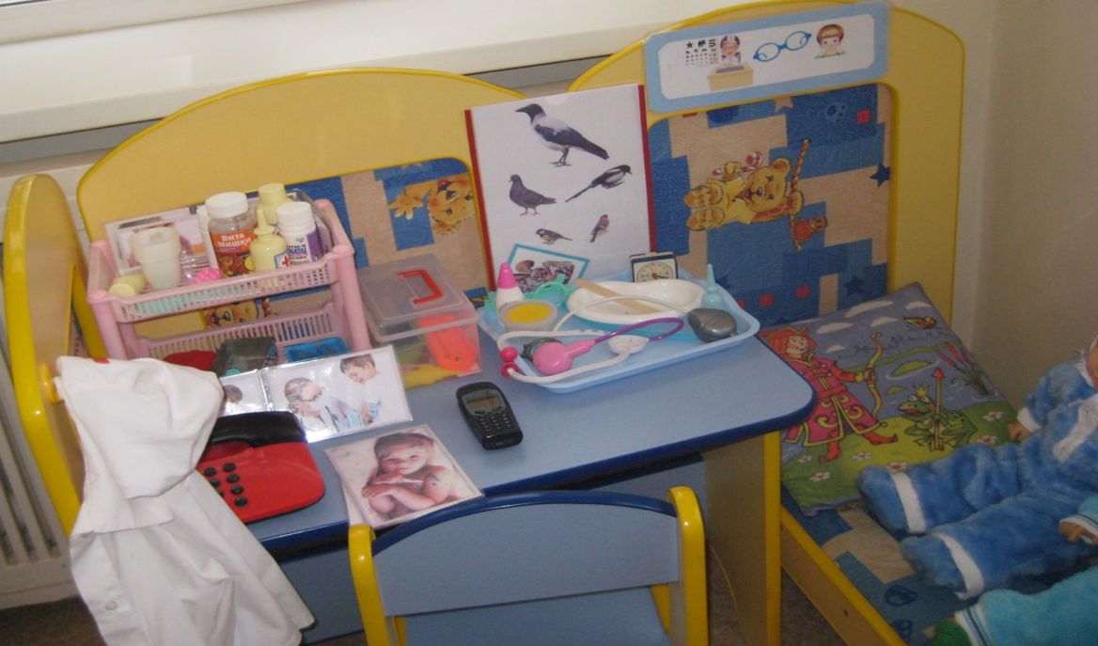
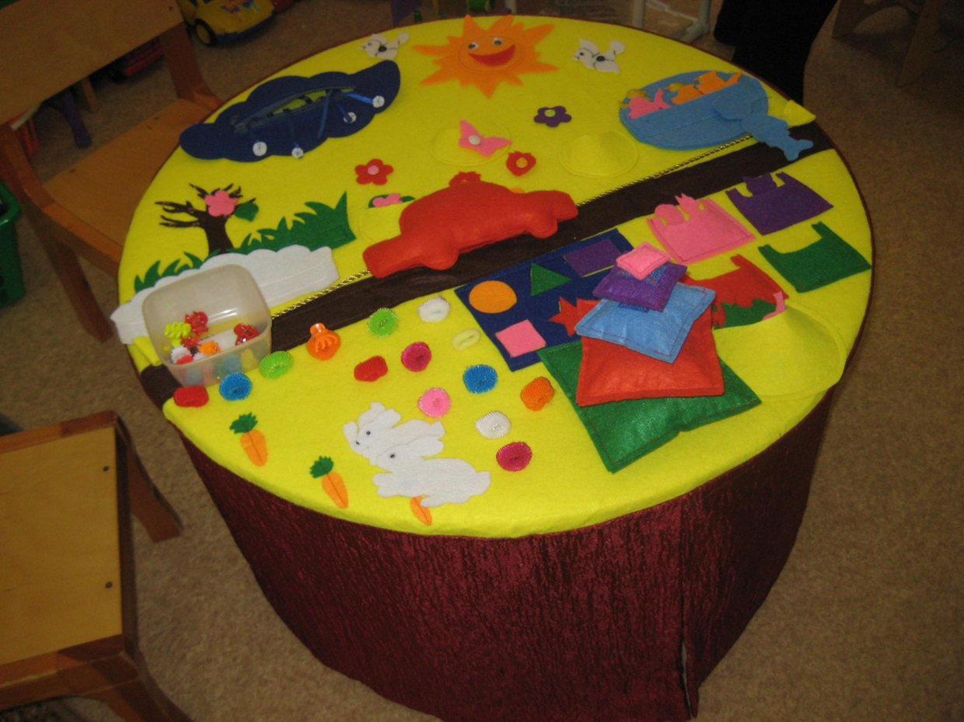

Slide 16
